Slide 1
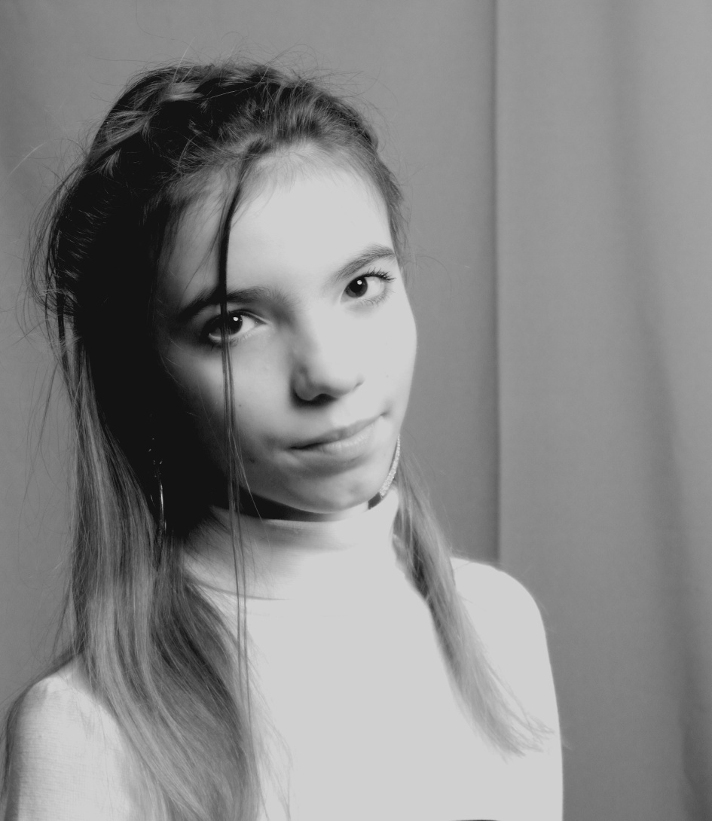
Вілявіна Уляна

Slide 2
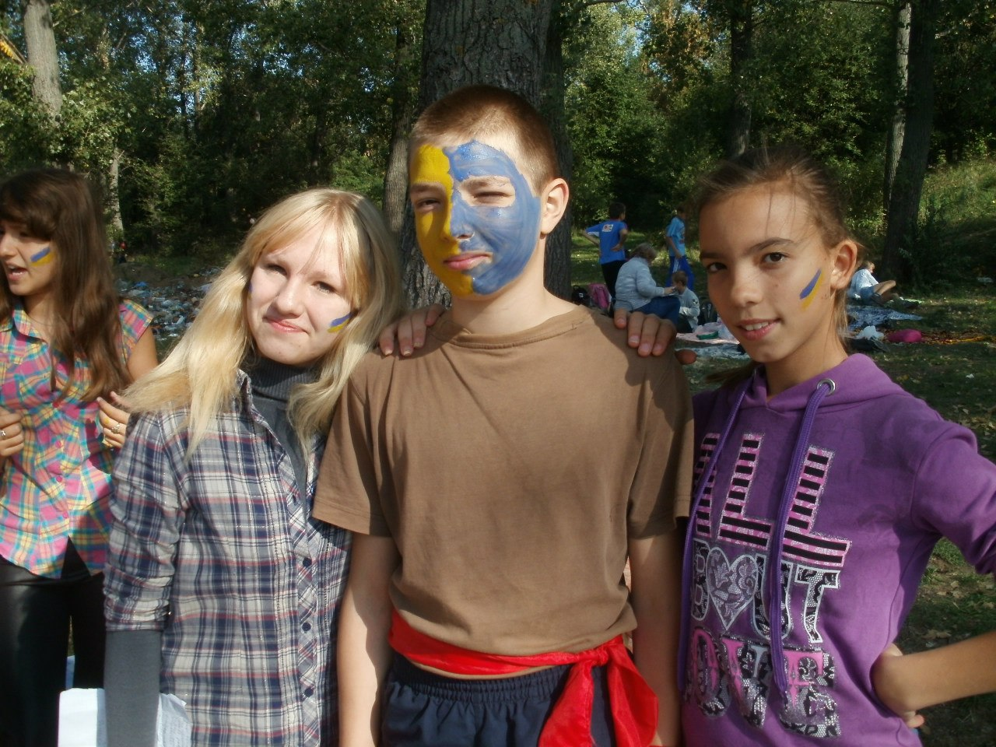
Я навчаюсь в 8- а класі навчально – виховного комплексу “ Дивосвіт ”

Slide 3
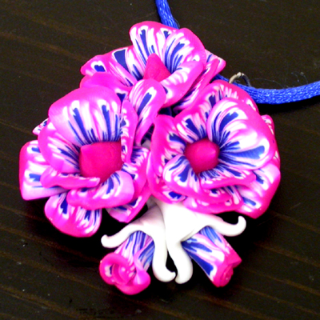
Окрім школи я також відвідую гурток “ Глиняні фантазії “

Slide 4
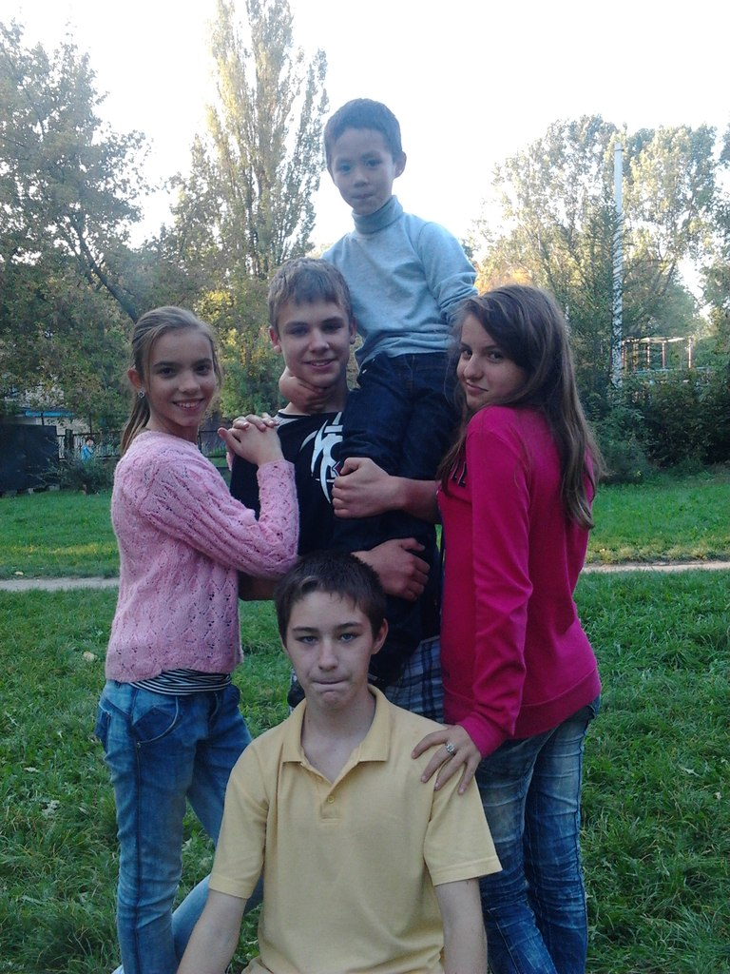
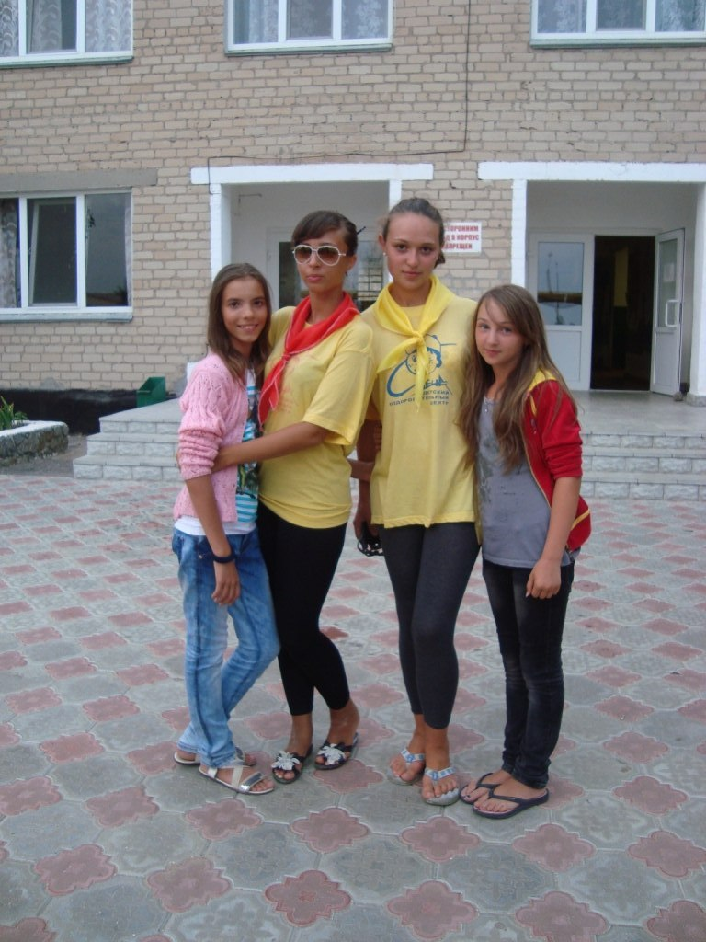
Свій вільний час , я проводжу на вулиці також перед телевізором і комп’ютером .

Slide 5
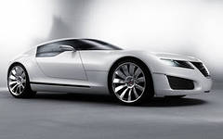
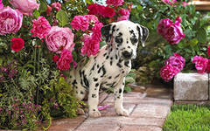
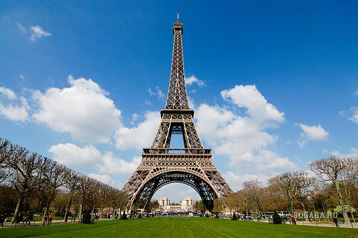
Мої мрії …

Slide 6
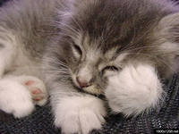
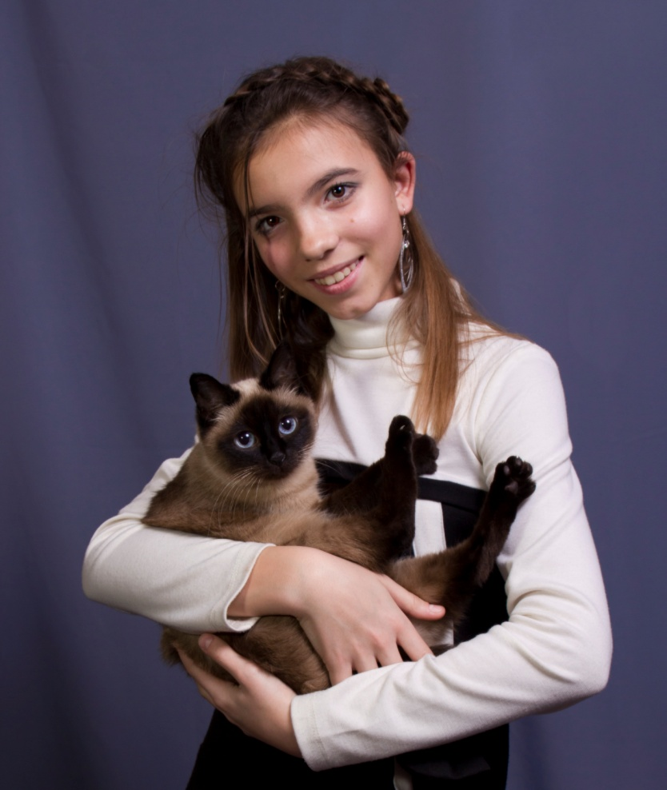
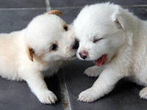
Мені подобається доглядати за тваринами

Slide 7
Кінець

